Slide 1




Tổng Quan HTML, CSS, Bootrap và Jquery – DOM
trong thiết kế giao diện wedsite
Các thành viên:
Nguyễn Minh Thông 3120411151
Nguyễn Quang Tiến 3120411153
Hoàng Đình Thịnh 3120411147

Slide 2
Mục Lục
CHƯƠNG 1: HTML VÀ CSS
CHƯƠNG 2: Ứng dụng HTML, CSS sử dụng cho Framework Angular
CHƯƠNG 3: Ứng dụng Taiwind CSS hoặc Boostrap CSS với Angular
CHƯƠNG 4: BÀI TẬP TRÊN LỚP

Slide 3
Lời mở đầu
Giao diện web là phần tương tác trực tiếp với người dùng trên một trang web. Khi bạn duyệt web, mọi yếu tố từ màu sắc, kiểu chữ, thanh cuộn, và menu thả xuống đều được tạo ra bởi sự kết hợp của CSS, HTML và JavaScript, và được điều khiển bởi trình duyệt web bạn đang sử dụng trên máy tính.xây dựng giao diện website tĩnh và tạo ra trải nghiệm cho người dùng khi tương tác với giao diện trang website

Slide 4
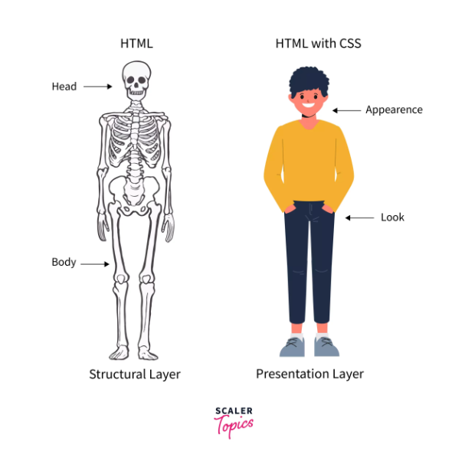

Slide 5
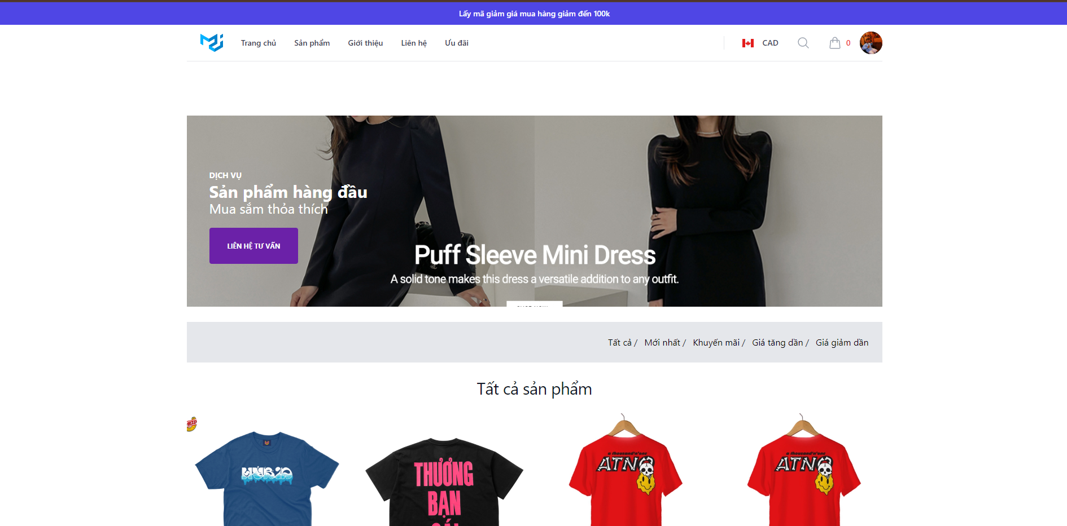
01 - HTML
02 - CSS
03 - Javascript

Slide 6
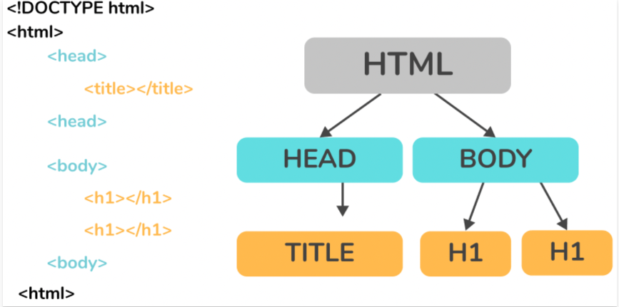
CHƯƠNG 1: HTML VÀ CSS
HTML là gì ?
HTML (HyperText Markup Language) là ngôn ngữ đánh dấu siêu văn bản được dùng để phân bố cục các trang web. HTML không được coi là một loại ngôn ngữ lập trình bởi vì nó không tạo được các chức năng động mà thường được sử dụng chung với các ngôn ngữ như: CSS, JavaScript.. để tăng sự sống động cho trang web.
02 - CSS

Slide 7
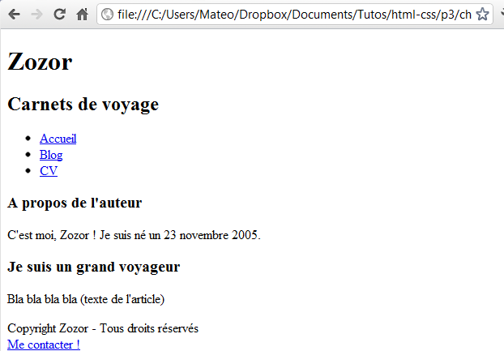
HTML mô tả cấu trúc của 1 website, được thể hiện qua các thẻ chứa nội dung. Như các thẻ tiêu đề như <h1></h1>, thẻ đoạn văn như <p></p> …
02 - CSS

Slide 8
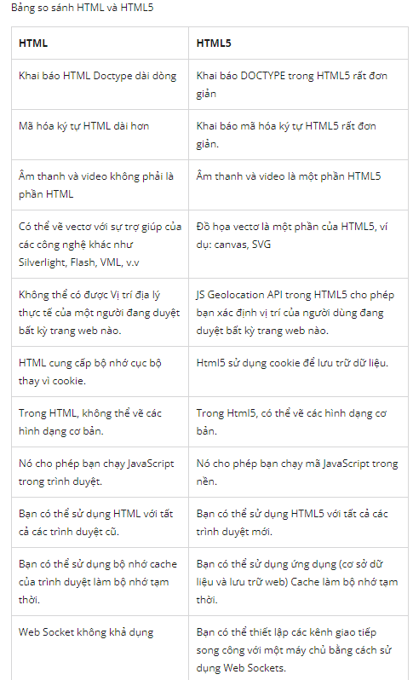
So sánh HTML và HTML5
02 - CSS

Slide 9
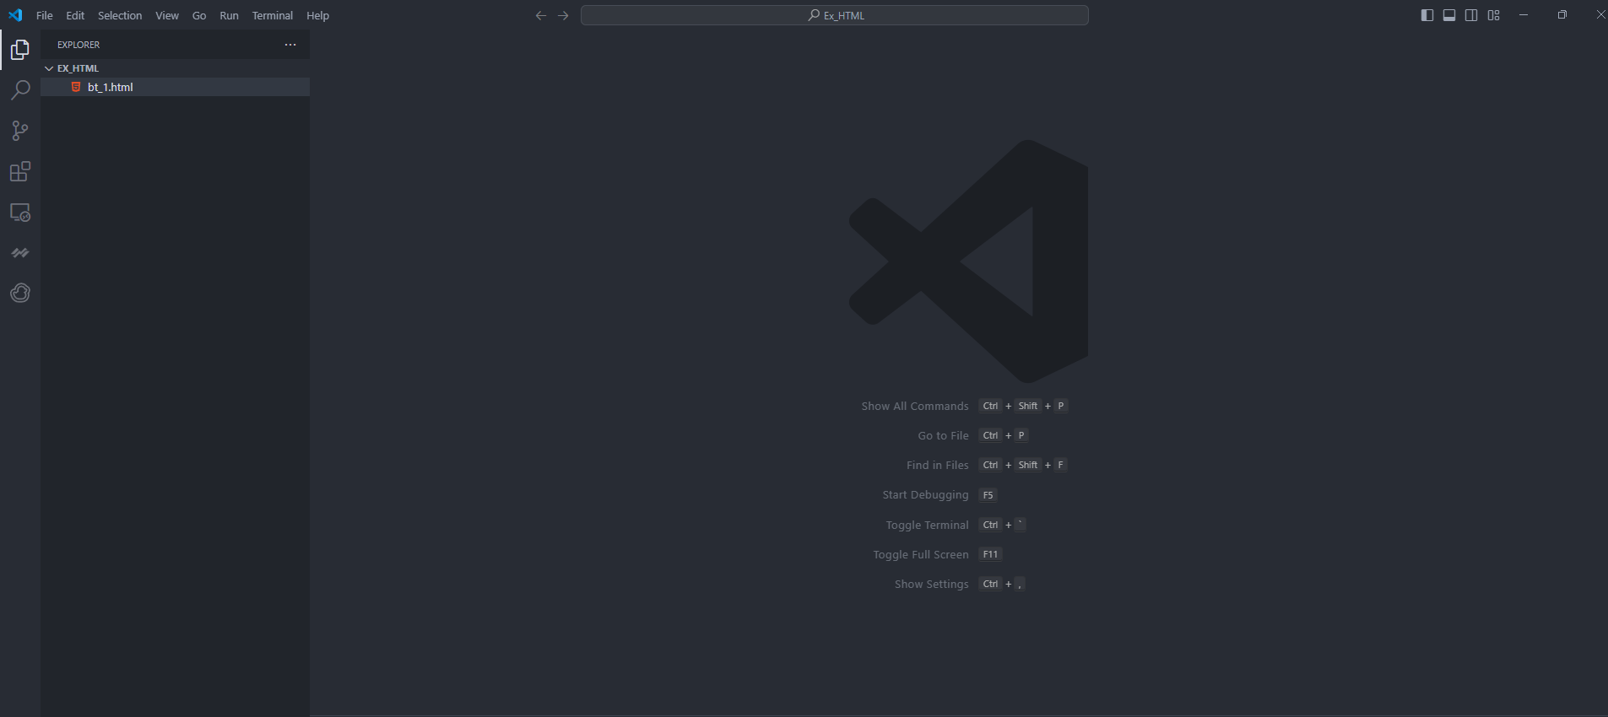
A) Tạo một project đơn giản với HTML
02 - CSS

Slide 10
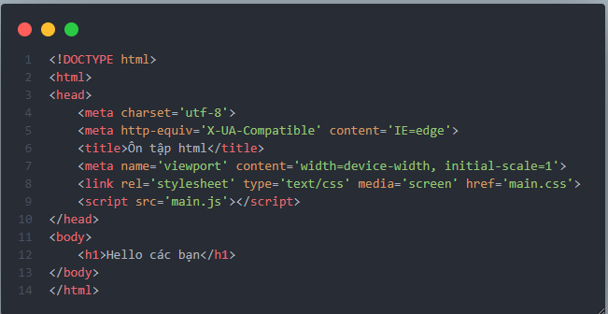
Ở đây mình sẽ chọn sample html nên sẽ được các cấu trúc tổ chức của môt file html

Slide 11
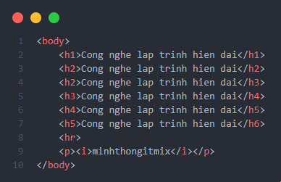
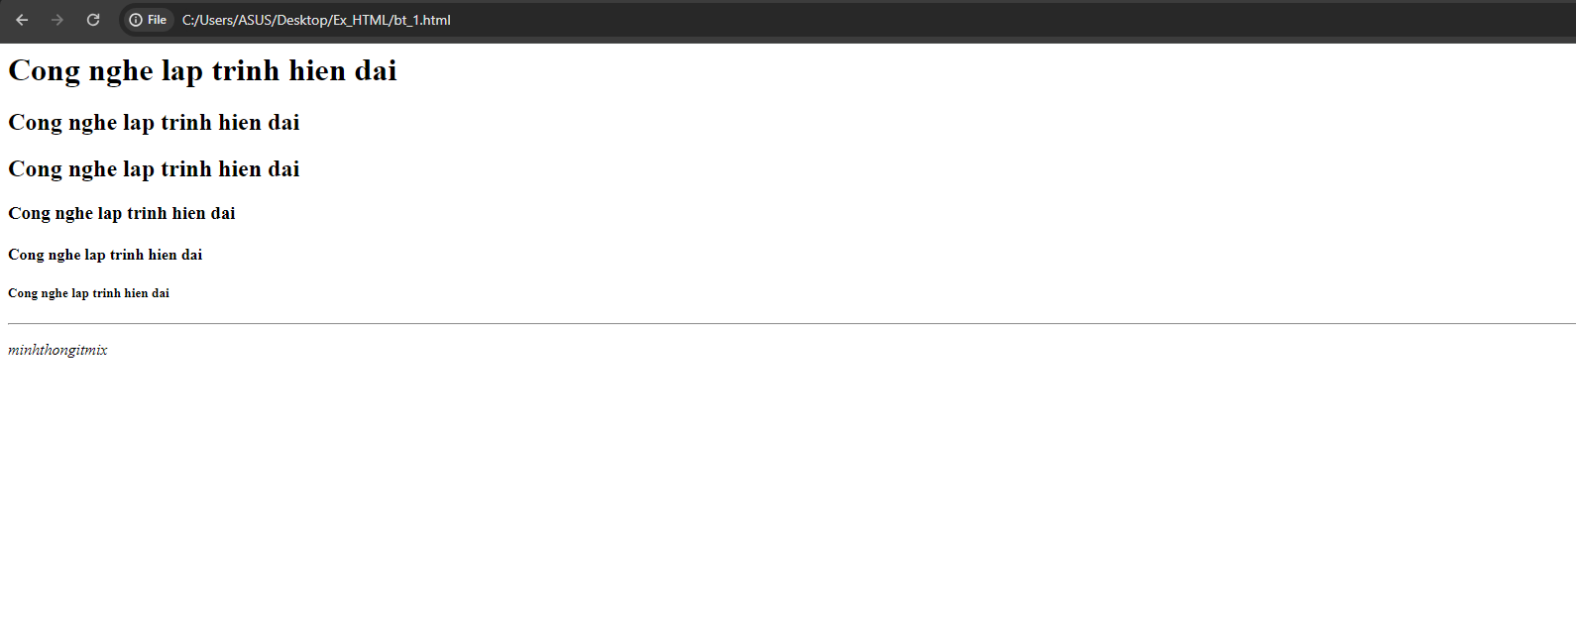
B) Tạo một body trong đó có nội dung sử dụng thẻ <h>‘Cong nghe lap trinh hien dai’ từ h1-h5 và sử dụng thẻ <p><i> trong đó có nội dụng ‘minhthongitmix’, sau đó hãy sử dụng thẻ ngăn cách <hr> thực hiện ngăn cách hai nội dung này
01 - HTML
02 - CSS

Slide 12
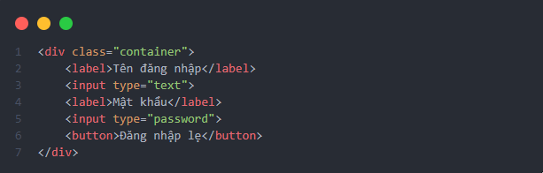
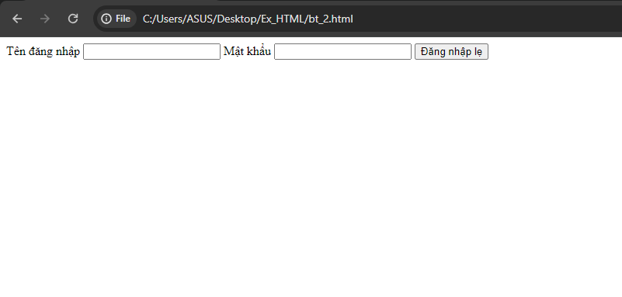
C) Tạo form login đơn giản
01 - HTML
02 - CSS

Slide 13
CSS là gì ?
CSS là nền tảng giúp chúng ta có thể tùy chỉnh màu, phông chữ, khoảng cách giữa các nội dung, kích thước và bố cục của website, hình nền hoặc màu sắc của trang web bằng CSS.
Các trang web không sử dụng CSS thường rất đơn điệu. Khi giao diện của các trang web chỉ có HTML thì tỷ lệ người dùng thoát trang sẽ rất cao.
Khi áp dụng CSS vào website CSS sẽ tương tác với các phần từ HTML để cải thiện giao diện trong các Website. Ví dụ như một đoạn văn "<p> tag" trong HTML có thể trông như thế này, và nếu muốn làm cho đoạn nội dung này có màu hồng và đậm sử dụng mã CSS trông như thế này:
01 - HTML
02 - CSS
D) Sử dụng css + html kết hợp để làm nổi bật nội dung với yêu cầu định dạng chữ có màu hồng và in đậm, cho nền đen.

Slide 14
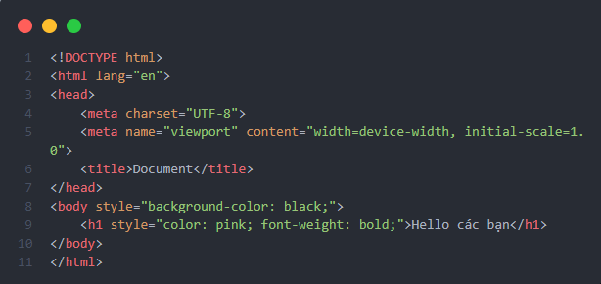
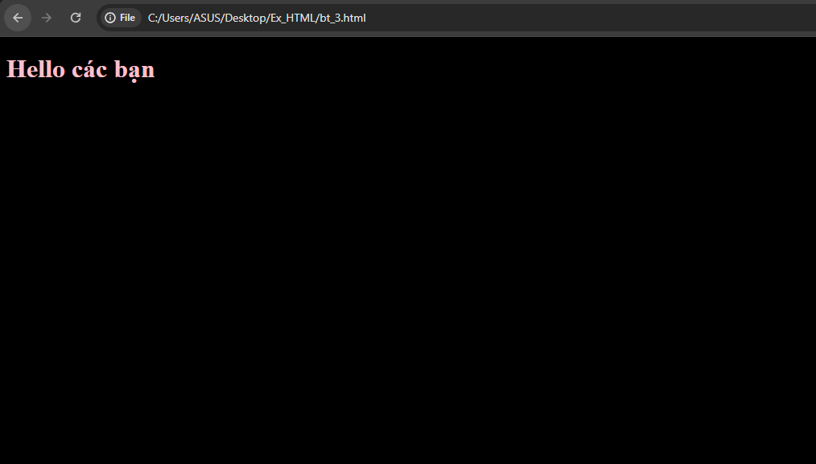
01 - HTML
02 - CSS

Slide 15
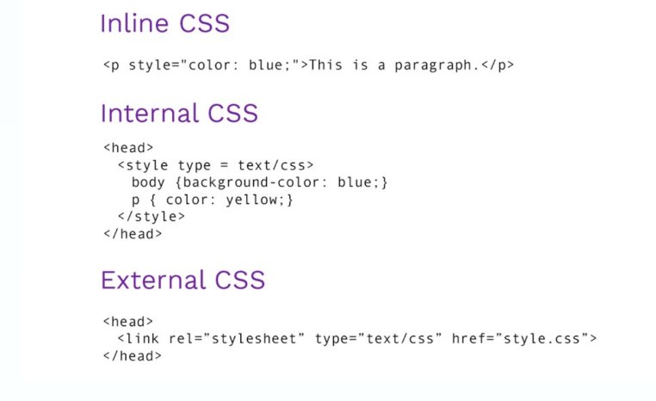
Style Sheet nhiều cách khác nhau: VD:

Slide 16
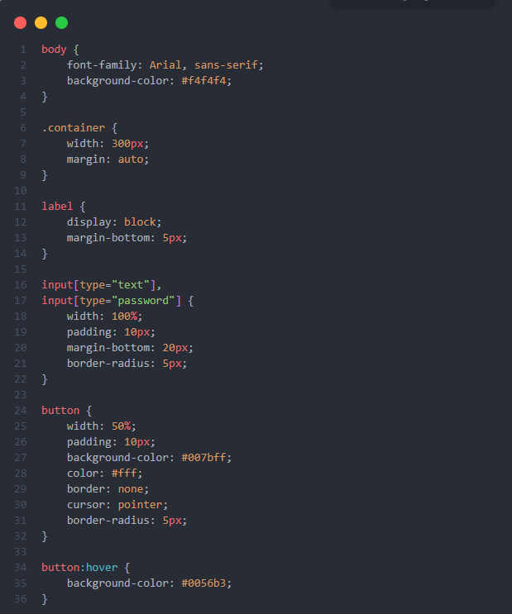
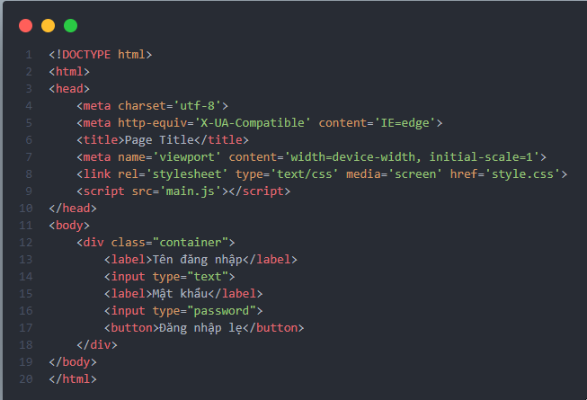
E) Sử dụng css + html style sheet cho Form Login Vd: C)
CSS
HTML

Slide 17
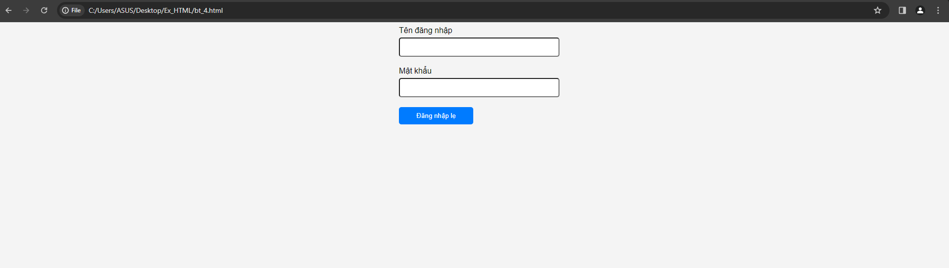
01 - HTML
02 - CSS

Slide 18
F) Sử dụng css + html style sheet với nội dung tùy chọn, dùng font chữ 20px và canh giữa màn hình

Slide 19

Cuối cùng JQuery là gì ?
JQuery là thư viện được viết từ JavaScript, jQuery giúp xây dựng các chức năng bằng Javascript dễ dàng, nhanh và giàu tính năng hơn.
JQuery được tích hợp nhiều module khác nhau. Từ module hiệu ứng cho đến module truy vấn selector. jQuery được sử dụng đến 99% trên tổng số website trên thế giới. Vậy các module chính của jQuery là gì?
Các module phổ biến của jQuery bao gồm:
Ajax – xử lý Ajax!
Atributes – Xử lý các thuộc tính của đối tượng HTML
Effect – xử lý hiệu ứng
Event – xử lý sự kiện
Form – xử lý sự kiện liên quan tới form
DOM – xử lý Data Object Model
Selector – xử lý luồng lách giữa các đối tượng HTML
01 - HTML
02 - CSS

Slide 20
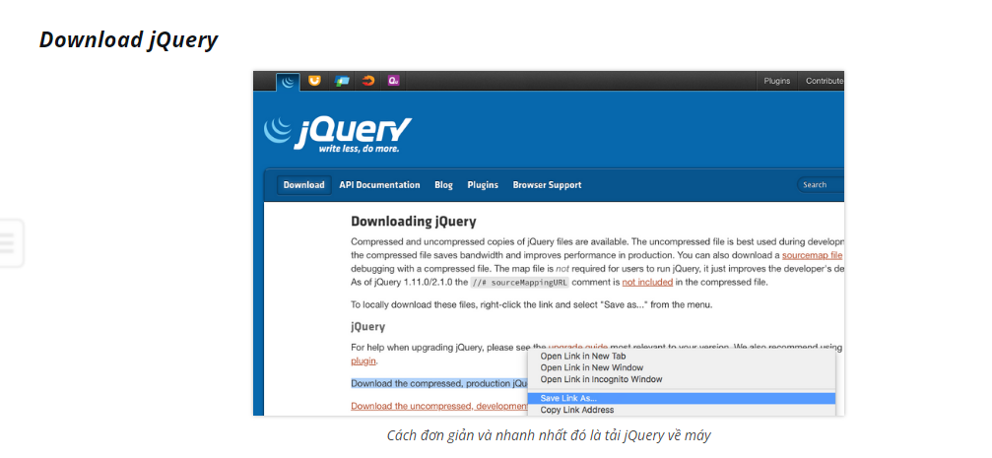
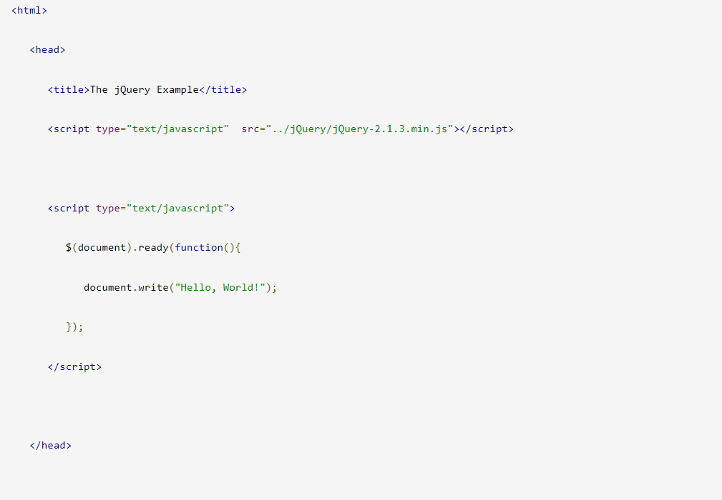
Cách 1:
01 - HTML
02 - CSS

Slide 21
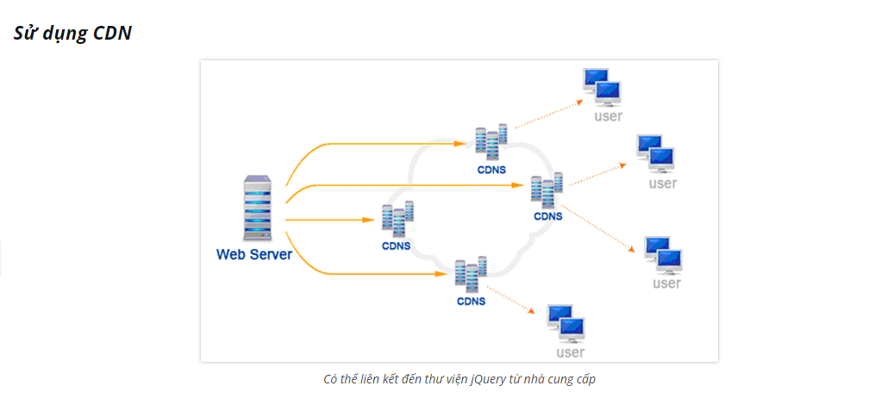
Cách 2:
01 - HTML
Cách thứ hai để liên kết thư viện jQuery đến trang web là dùng CDN (Content Delivery Network). Với cách làm này thay vì tải thư viện jQuery về web hosting hay máy chủ, chúng ta sẽ liên kết đến thư viện jQuery của một số nhà cung cấp như cộng đồng jQuery, Google hay Microsoft. Các CDN phổ biến và tin cậy nhất hiện nay là:
jQuery CDN
Google CDN
Microsoft CDN
02 - CSS

Slide 22
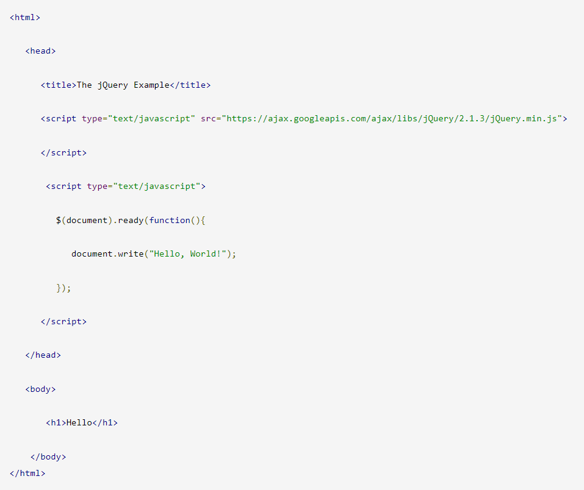
Cách 2:
01 - HTML
02 - CSS

Slide 23
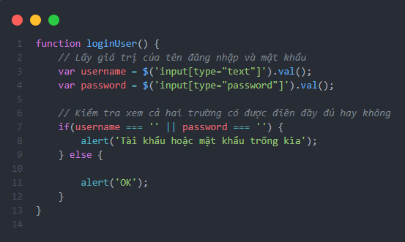
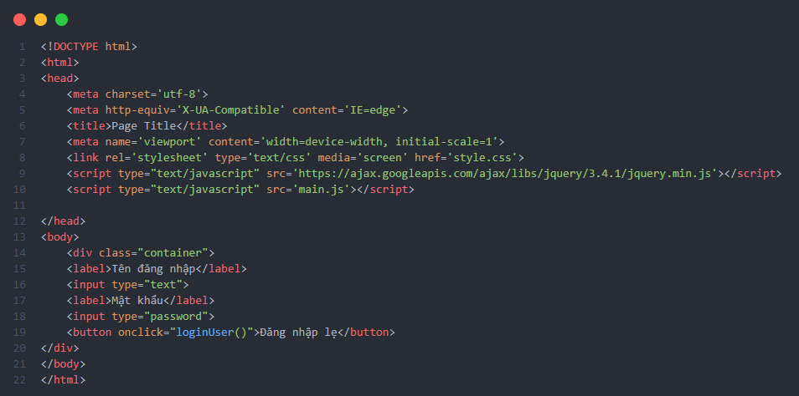
E) Sử dụng Jquery Javascript kiểm tra form login ở BT E)
Dùng Jquery để lấy giá trị cho 2 biến username và password ở thẻ input trong html
01 - HTML
02 - CSS

Slide 24
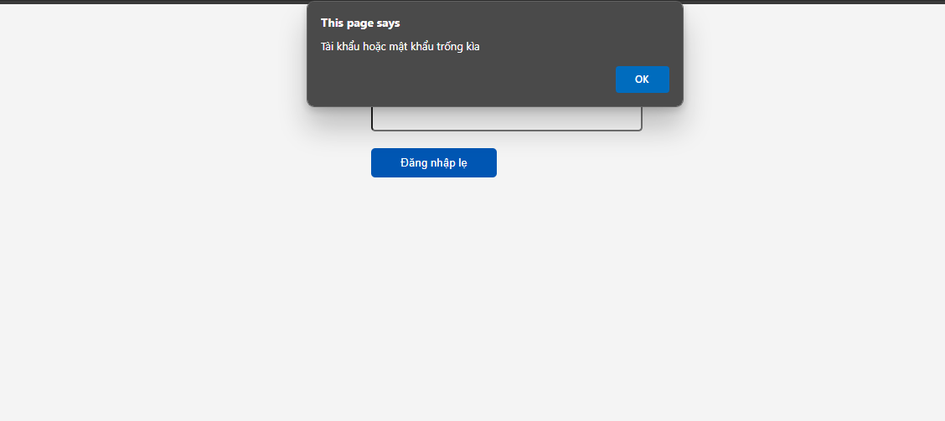
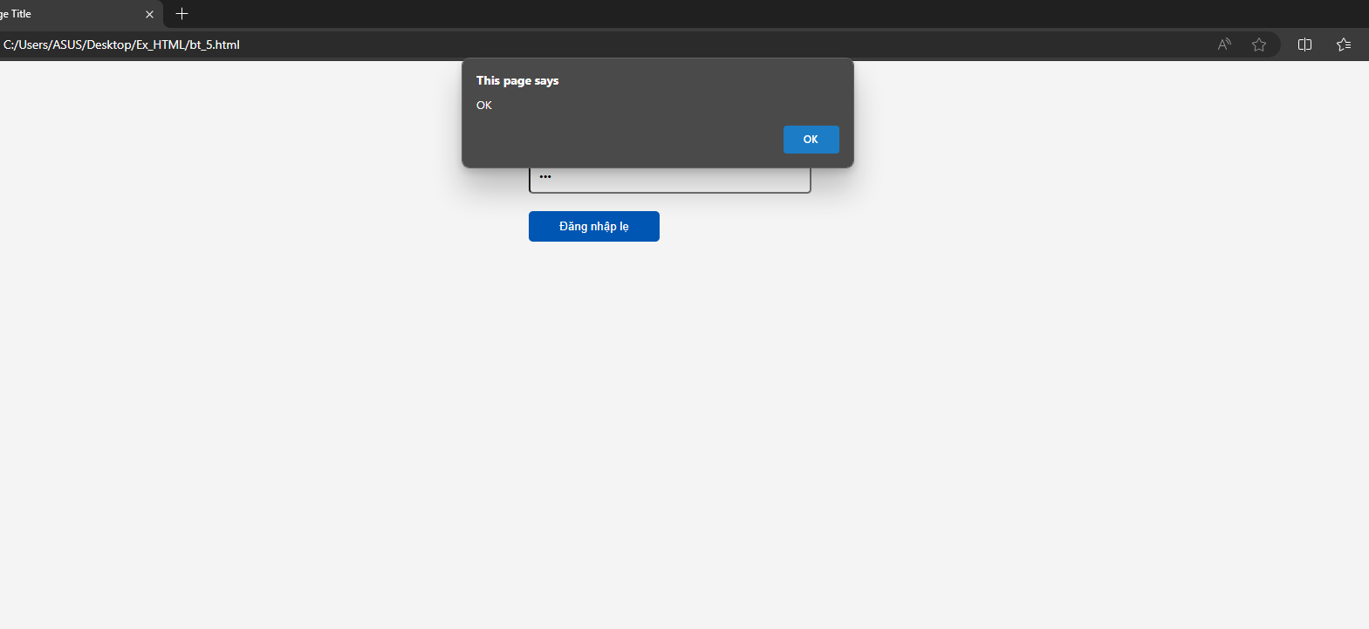
Kết quả khi button click vào trên sự kiện func LoginUser() :
01 - HTML
02 - CSS

Slide 25
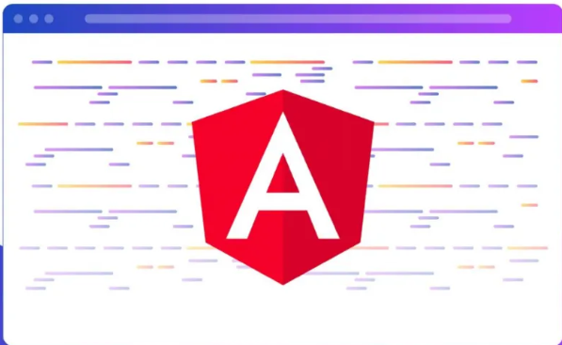
CHƯƠNG 2: Ứng dụng HTML, CSS sử dụng cho Framework Angular
Angular là gì ? Vòng đời phát triển của nó
Angular là một Open source viết bằng Tyscript và được sử dụng để thiết kế giao diện web (front – end). Angular được xây dựng, phát triển từ những năm 2009 và đang duy trì cho đến nay bởi Google. Đây được xem là framework front-end mạnh mẽ và chuyên dụng dành cho các Lập trình viên sử dụng HTML cao cấp.L

Slide 26
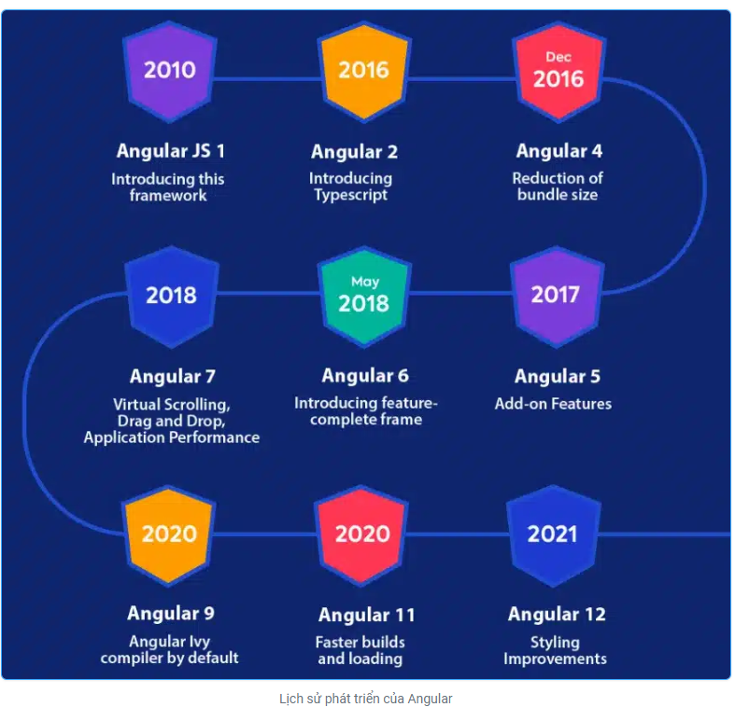
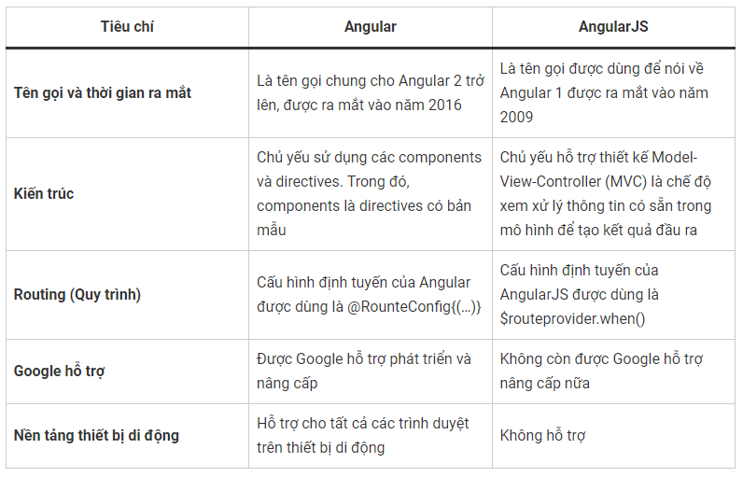
01 - HTML
02 - CSS

Slide 27
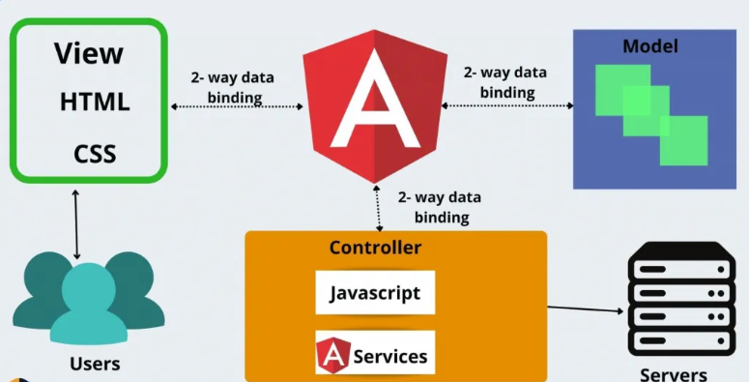
Data binding
Đa số các ứng dụng web làm việc với dữ liệu (data). Application đảm nhiệm truy xuất dữ liệu từ server, sau đó sẽ hiển thị dữ liệu đó lên view cho người dùng và sử dụng template. Khi người dùng tương tác thì những dữ liệu đó sẽ được thay đổiData binding trong Angular hỗ trợ người dùng tiến hành quá trình trên rất đơn giản.
Ngoài ra, Angular cũng giúp property binding cho phép người dùng điều khiển DOM thông qua ràng buộc thuộc tính HTML với thuộc tính của component class, đến lúc này data sẽ tự động cập nhật bên trong view.
01 - HTML
Data two-way binding
02 - CSS

Slide 28
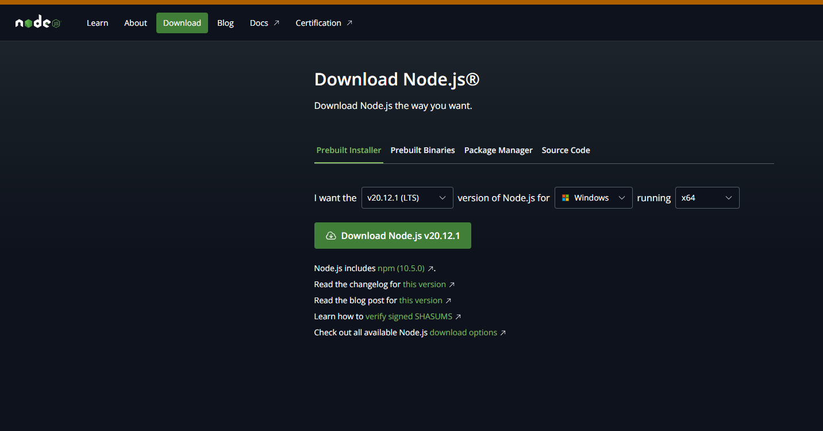
Bắt đầu tạo một ứng dụng đơn giản với Angular 16
Trước tiên chúng ta cần tải node.js để angular có thể biên dịch được mã nguồn

Slide 29
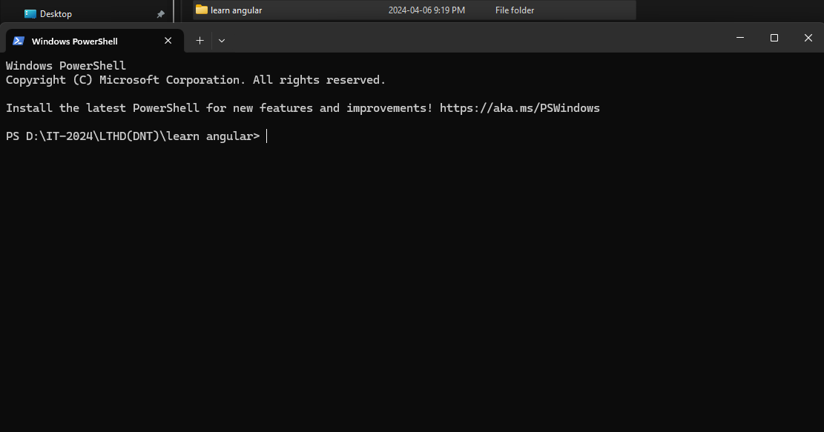
Bước 1: Đầu tiên tạo thư mục chứa project angular

Slide 30
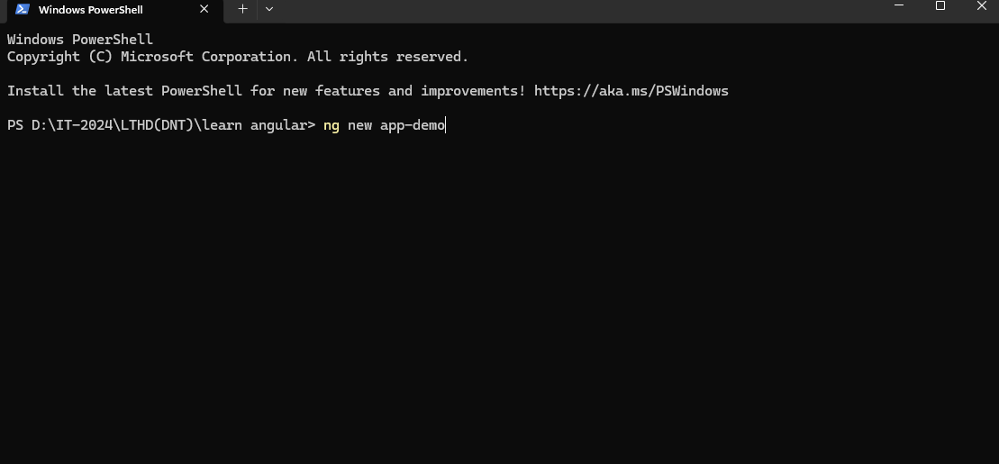
Bước 2: Lệnh tạo một ứng dụng angular và install những package framework của angular

Slide 31
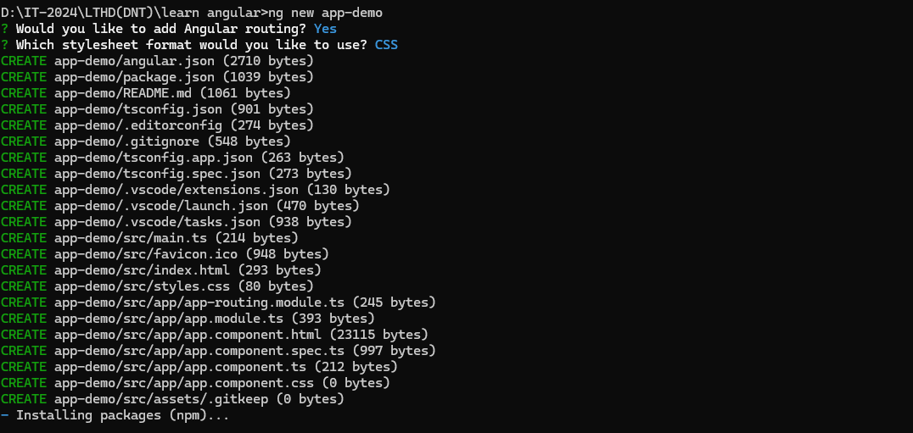
Kết quả các install package đang được thực hiện
02 - CSS
Sau khi chạy xong ở đây bạn có thể dùng vscode hoặc Inteliji Idea để mở folder này !

Slide 32
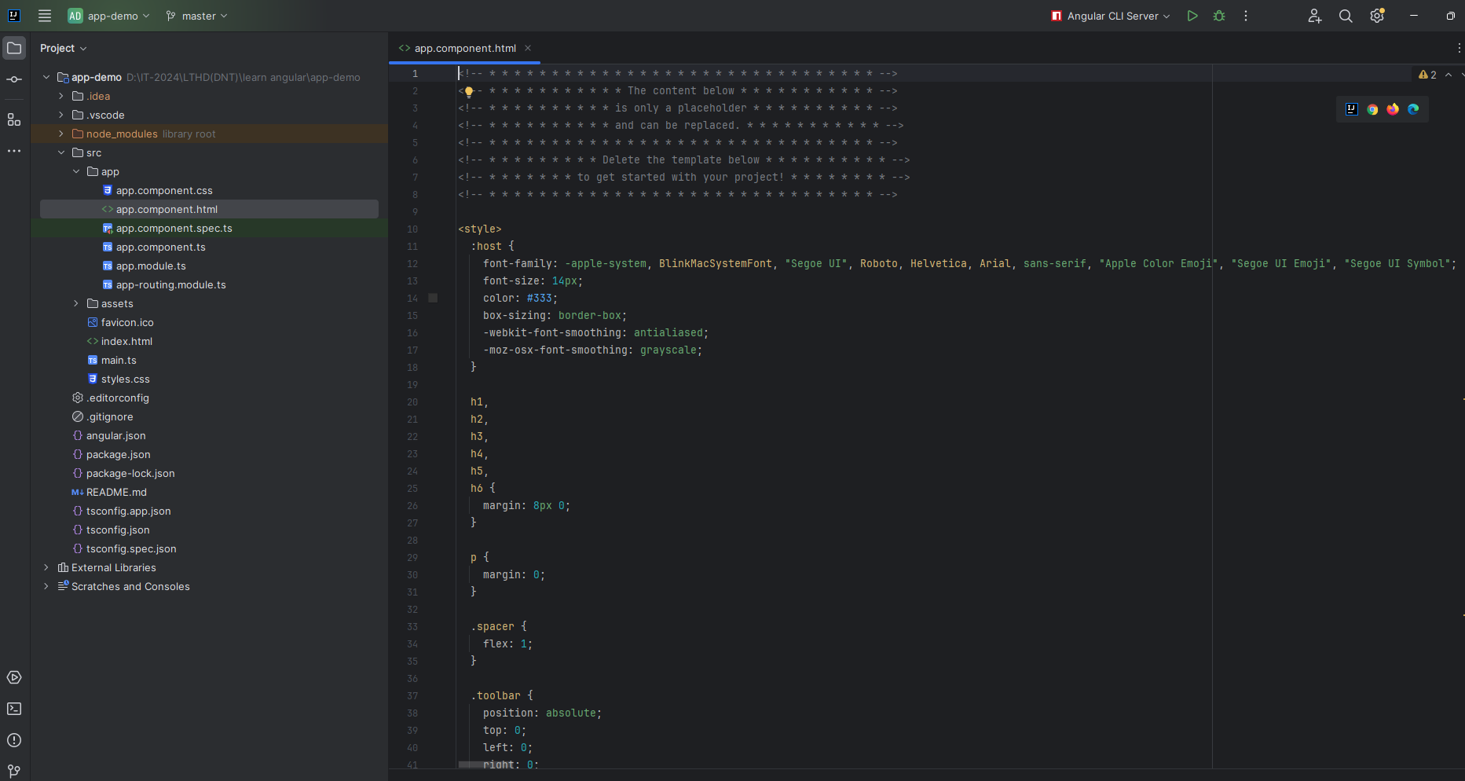
Kết quả:
Giải thích tứng cấu trúc thư mục framework này !

Slide 33
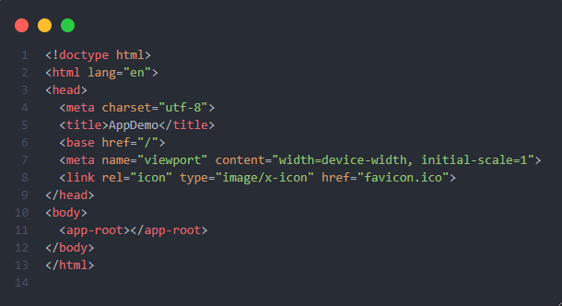
So sánh Angular có sự khác biệt khi tổ chức thư mục ?

Slide 34
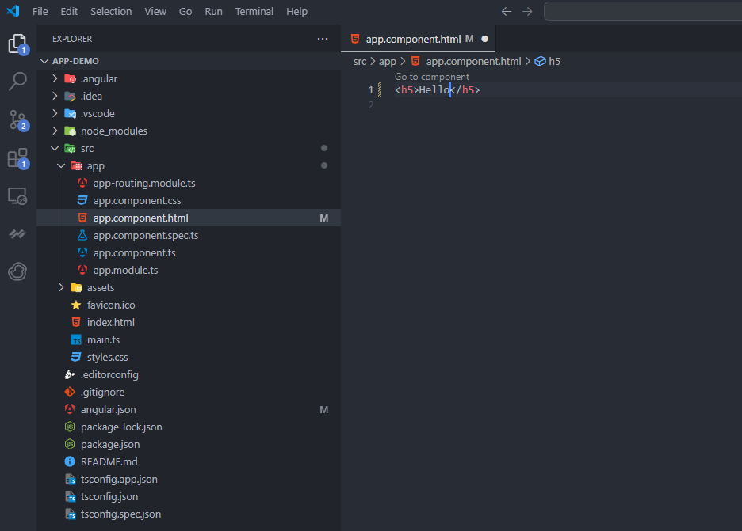
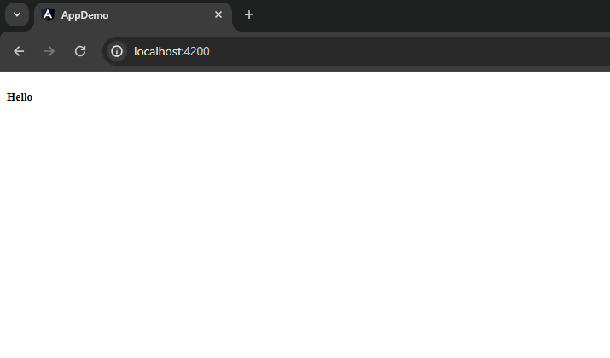
In dòng chữ Hello với ứng dụng angular
Kết quả được in ra màn hình

Slide 35
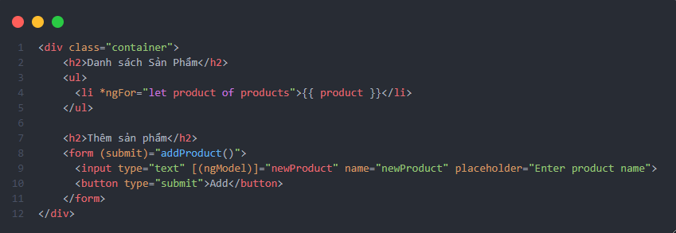
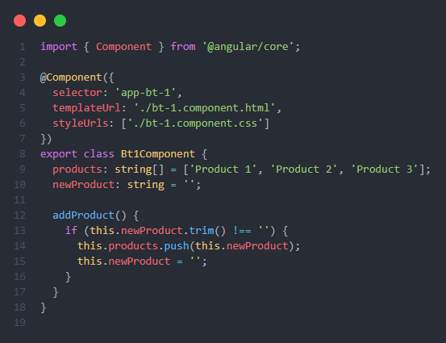
Bài tập 1: Tạo một ứng dụng hiển thị danh sách các sản phẩm và cho phép người dùng thêm mới sản phẩm.
bt-1.component.html
bt-1.component.ts

Slide 36
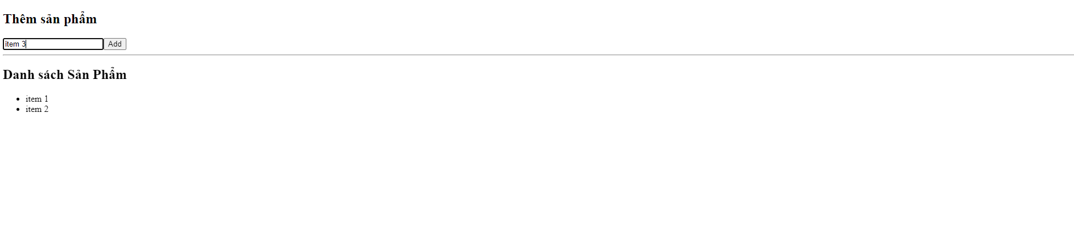
Kết quả demo:

Slide 37
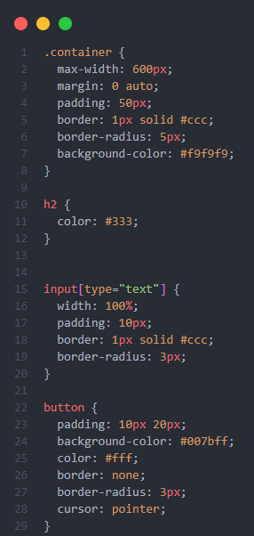
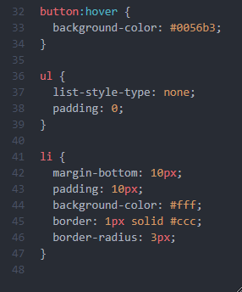
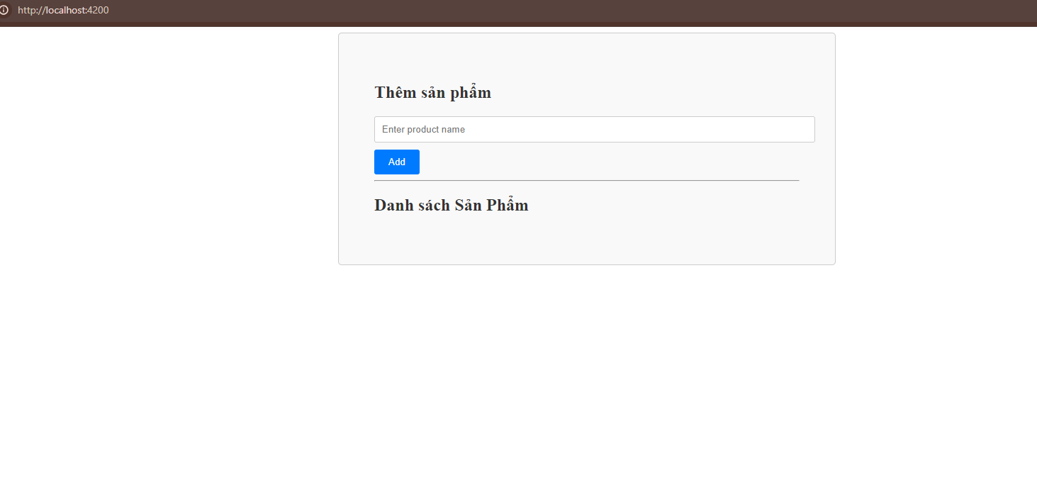
Bài tập 2: Áp dụng CSS cho bài tập 1
bt-1.component.css

Slide 38

CHƯƠNG 3: Ứng dụng Taiwind CSS hoặc Boostrap CSS với Angular
Taiwind CSS là gì ?
Thì nó là một utility-first CSS framework, nó cũng giống như Bootstrap, nó có những class built-in mà chúng ta có thể dùng. Tailwind CSS có nhiều các class bao gồm các thuộc tính CSS khác nhau và quan trọng, chúng ta có thể dễ dàng mở rộng tạo mới ra những class bằng chính những class của nó.
Cài đặt và sử dụng Taiwind cho Angular
https://tailwindcss.com/docs/guides/angular

Slide 39
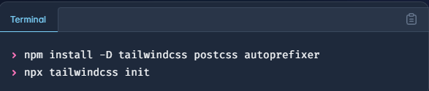
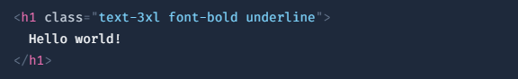
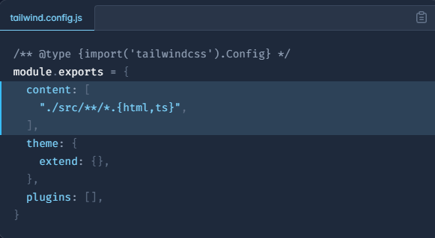
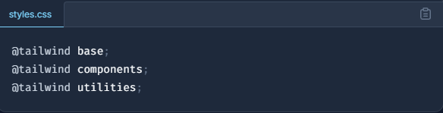
Bước 1:
Thực hành ví dụ 1:
Bước 2:
Bước 3:
Bước 4: ng serve

Slide 40
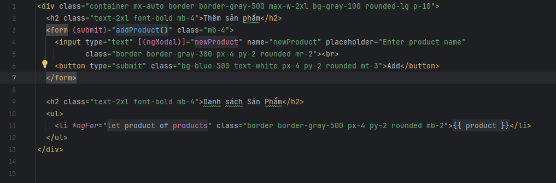
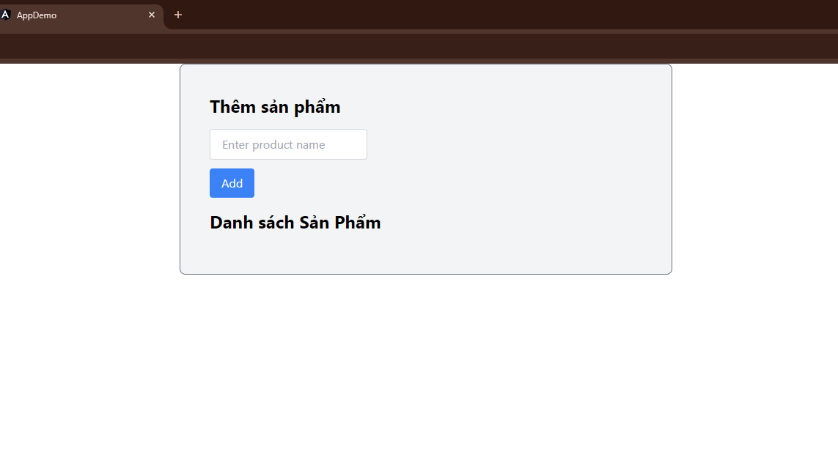
Bài tập 3: Áp dụng Taiwind CSS cho Bài Tập 1

Slide 41
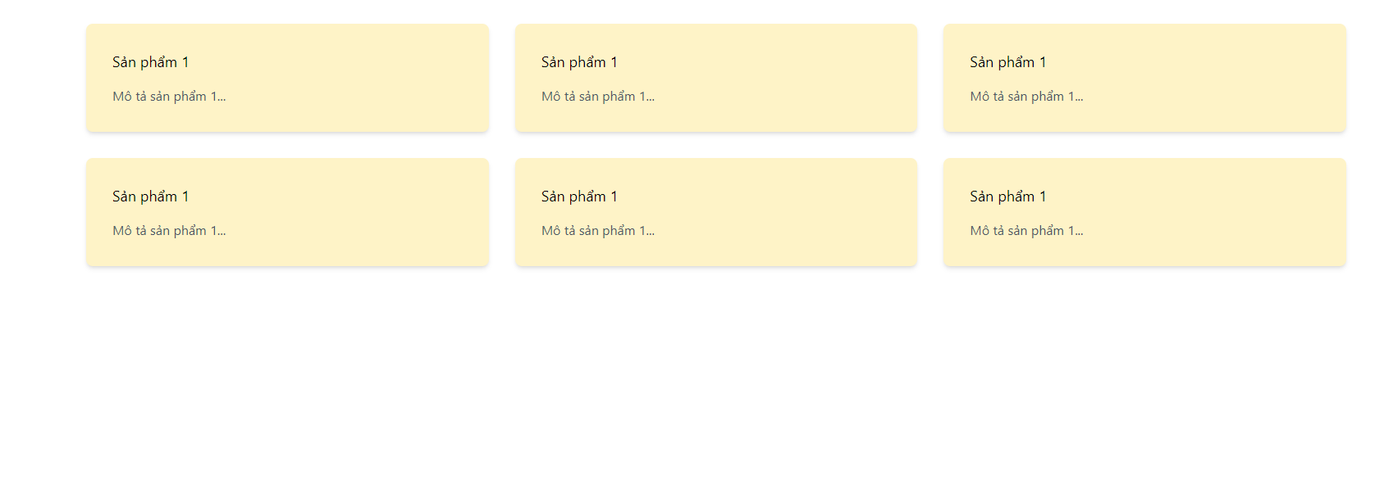
Tại sao ứng dụng Taiwind CSS hoặc Bootstap được sử dụng nhiều hơn cách sử dụng CSS kiểu truyền thống trong công nghệ phát triển ứng dụng wed hiện nay?
Bài tập 4: Áp dụng Taiwind CSS thiết kế một giao diện sau

Slide 42


CHƯƠNG 4: BÀI TẬP TRÊN LỚP
Bài tập 1:Tạo site và xây dựng trang chào
• Cài docker chứa Apache hay IIS, tạo site http://localhost/Buoi1_Bai1 và
• Đưa một trang chào index.html lên Web Server với nội dung sau:
Kết quả :

Slide 43


Slide 44


Bài tập 2: Thiết kế Layout cho sẵn:
Chia bố cục cho trang html

Slide 45


Bài tập 3:
A )
Kết quả:

Slide 46

Bài tập 3:
B )

Slide 47


Slide 48

Kết quả:

Slide 49


Bài tập 4:
Kết quả:

Slide 50
Thực hiện docker cho bài tập 1 và 2:
Bật WSL 2 và cài đặt Ubuntu 22.04
- Bước 1 : bật Windows Subsystem for Linux bằng lệnh :
dism.exe /online /enable-feature /featurename:Microsoft-Windows-Subsystem-Linux /all /norestart
- Bước 2 : bật máy ảo bằng lệnh :
dism.exe /online /enable-feature /featurename:VirtualMachinePlatform /all /norestart
- Bước 3 : tải và cài đặt Linux kernel update package :
https://wslstorestorage.blob.core.windows.net/wslblob/wsl_update_x64.msi
- Bước 4 : đặt wsl 2 thành default version :
wsl --set-default-version 2
- Bước 5 : cài đặt Ubuntu 22.04 thực hiện bằng các lệnh sau :
wsl --list --online , wsl --install -d Ubuntu-22.04

Slide 51
Docker file cho FE Angular 16
FROM node:alpine: Sử dụng image chứa Node.js và Alpine Linux làm cơ sở cho container.
WORKDIR /usr/src/app: Đặt thư mục làm thư mục làm việc trong container là /usr/src/app.
COPY . /usr/src/app: Sao chép tất cả các tệp và thư mục từ thư mục hiện tại vào thư mục làm việc của container.
RUN npm install -g @angular/cli: Cài đặt Angular CLI toàn cầu trong container.
RUN npm install: Cài đặt tất cả các phụ thuộc của ứng dụng Angular.
CMD ["ng", "serve", "--host", "0.0.0.0", "--port", "4200"]: Khởi động máy chủ phát triển Angular trong container để chạy ứng dụng.
FROM node:alpine
WORKDIR /usr/src/app
COPY . /usr/src/app
RUN npm install -g @angular/cli
RUN npm install
CMD ["ng", "serve", "--host", "0.0.0.0", "--port", "4200"]

Slide 52

Docker file cho FE Angular 16

Slide 53
Các bước chạy Docker file bằng terminal
Bước 1 : WSL để sử dụng Windows Subsystem for Linux
Bước 2 : Bật Docker Desktop
Bước 3 : docker buildx build . -t client đây là lệnh để tao image tên là client
Bước 4 : docker run -p 8080:4200 client khởi tạo docker container với port là 8080

Slide 54

DEMO DOCKER
Docker container
Docker image
Trong source code bài tập, tại file app.component.htm khi build docker file bài tập 1 và 2 thì muốn build phần bài tập nào chúng ta sẽ mở comment trong những component được đóng và chạy docker file
Đây là ví dụ để mở component của bài tập 2 để chạy docker file cho bài tập 2 với các lệnh ở (Slide 52)

Slide 55

DEMO DOCKER
Chạy docker container với port vừa được tạo

Slide 56
Thank you
http://clothesstorehop.s3-website-ap-southeast-2.amazonaws.com/

